Slide 1
C9500 Užitá chemie 2. lekce Neobnovitelné zdroje energie
Mgr. Ing. Radka Kopecká, Ph.D.
175344@mail.muni.cz

Slide 2
Surovinová základna chemie
Surovinou obvykle označujeme vytěženou neústrojnou (anorganickou) látku, vypěstovanou ústrojnou (organickou) látku rostlinného nebo živočišného původu, které dosud nebyly nijak zpracovány a nachází se tak v původním přírodním stavu i tvaru.
Základní přírodní suroviny
Podle původu rozdělujeme suroviny chemického průmyslu:
Nerostné
Fosilní
Rostlinné
Živočišné
Odpadní suroviny

Slide 3
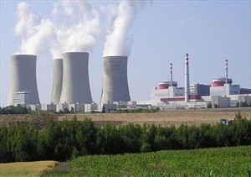
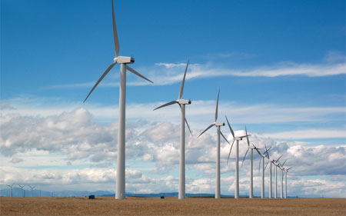
Zdroje energie
Neobnovitelné zdroje energie jsou zdroje energie, jejichž vyčerpání je očekáváno v horizontu maximálně stovek let, ale jejichž případné obnovení by trvalo mnohonásobně déle. K tradičním neobnovitelným zdrojům patří fosilní paliva - uhlí, ropa, zemní plyn, adt.
Obnovitelné zdroje energie jsou zdroje energie, které se v lidském časovém měřítku přirozeně obnovují. Patří mezi ně sluneční záření, vítr, déšť, příliv, vlny a geotermální teplo, biomasa, atd.

Slide 4
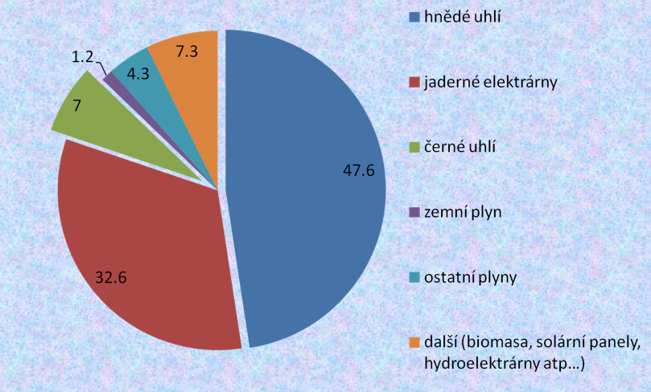
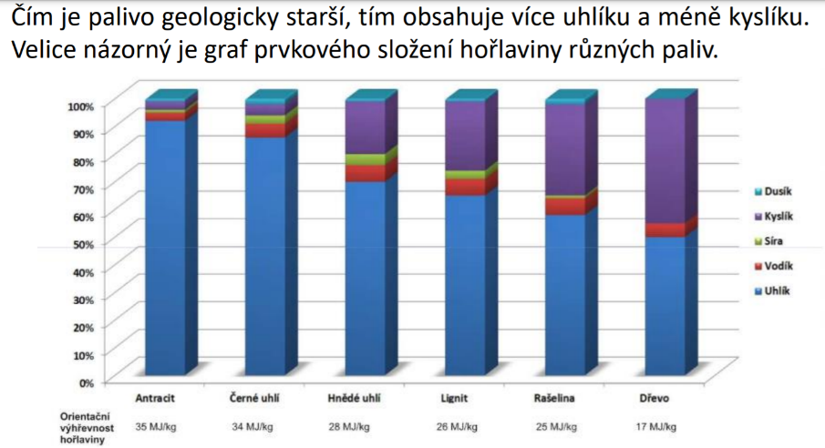
Důležité fosilní organické suroviny chemického průmyslu
Fosilní palivo je nerostná surovina, která vznikla přeměnou odumřelých rostlinných či živočišných těl bez přístupu vzduchu. Patří sem zejména ropa, uhlí a zemní plyn.
Graf paliva v roce 2010 v ČR
Podle stupně prouhelnění můžeme sestavit následující řadu: dřevo-rašelina-lignit-hnědé uhlí-černé uhlí-antracit.

Slide 5
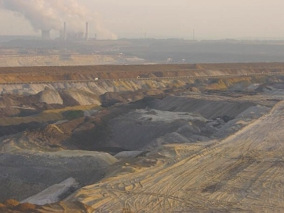
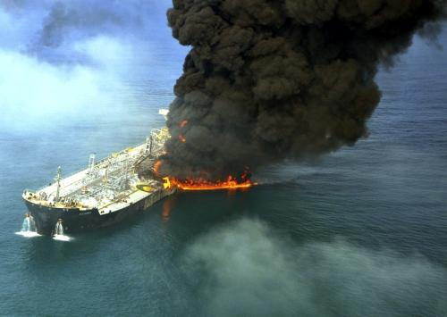
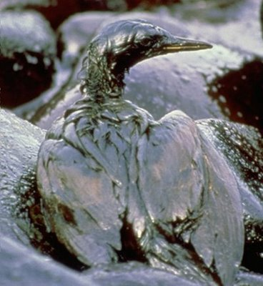
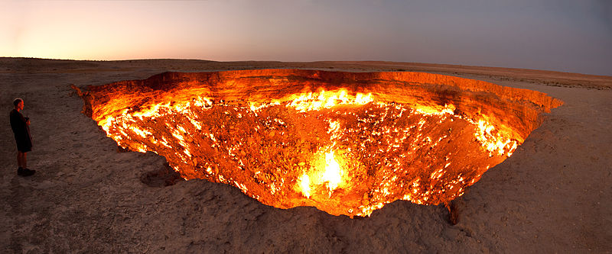
Ekologie
Znečišťují životní prostředí, ovzduší, podílí se na skleníkovém efektu, znečišťují veškeré vodstvo.
I přesto jsou důležitá pro průmysl.
http://www.youtube.com/watch?v=LAPT62o_ANc

Slide 6
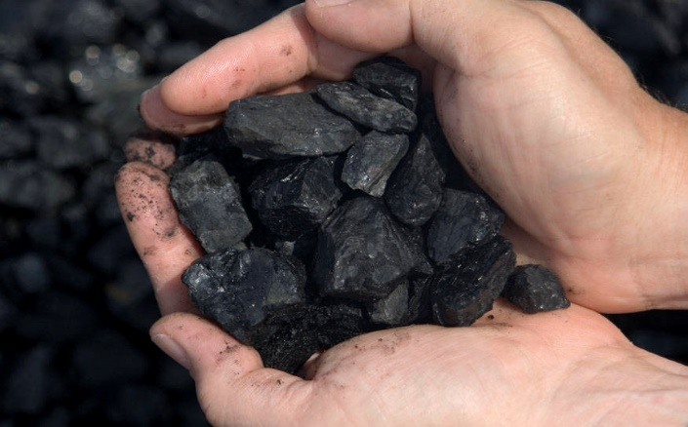
Uhlí
Uhlí je hořlavá hornina složená převážně z elementárního uhlíku, která vznikla přeměnou biologických materiálů, např. prvohorních přesliček či plavuní (karbon) za vysokých teplot a tlaků.
Proces uhelnatění: (C₆H₁₀O₅)_{n} → n CO₂ + 3n H₂O + n CH₄ + 4n C
Chemické složení uhlí:
Uhlí je vedle čistého uhlíku je složeno z mnoha organických látek o nejrůznějších molekulových hmotnostech, z dalších prvků v něm nalezneme vodík H, kyslík O, dusík N a síru S.
Kromě toho uhlí obsahuje vždy určitý podíl vody a minerální látky, tzv. popelovinu
(= nehořlavé podíly, které spálením přecházejí v popel, př. oxid křemičitý, křemičitany, uhličitany, sírany, fosforečnany).

Slide 8
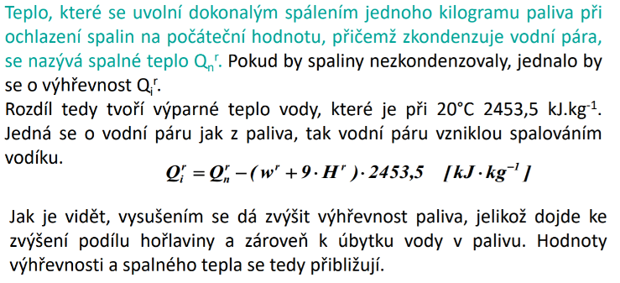
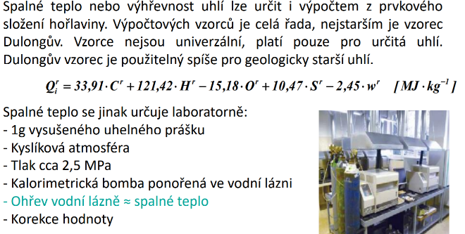
Fyzikální vlastnosti uhlí:
Barva a lesk
Barvy různých uhlí jsou od žluto hnědých, hnědých, šedých až po lesklé či matné černé tóny.
Spalné teplo, výhřevnost

Slide 9
Energie z uhlí
Uhlí se těží a jako surovina může být buď přímo páleno jako zdroj energie či dále zpracováno.
Principiálně lze k výrobě chemických primárních výrobků z uhlí použít tyto postupy:
1) karbonizace uhlí
2) zplyňování uhlí na syntézní plyn (CO + H2) a jeho přeměnu na základní organické chemikálie
3) hydrogenace nebo hydrogenační extrakce uhlí
Karbonizace uhlí
Karbonizace je chemický proces, při kterém se na uhelnou hmotu působí teplem za nepřístupu kyslíku. V průběhu karbonizace dochází k rozkladu uhelné hmoty a k složitým přeměnám primárně vznikajících produktů. Postupným zahříváním dochází k chemickým reakcím a fyzikálním změnám.

Slide 10
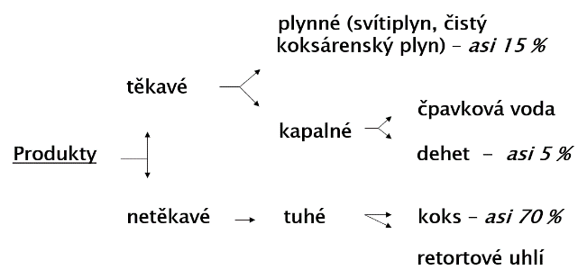
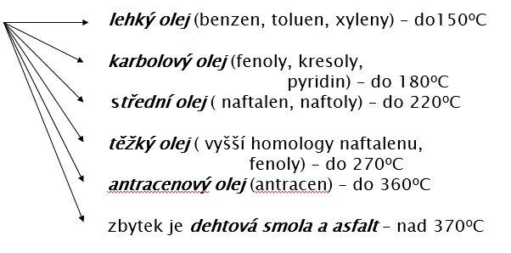
Hlavními produkty karbonizace jsou koks (téměř čistý uhlík), uhelný dehet a karbonizační plyn.
Izolace fenolů

Slide 11
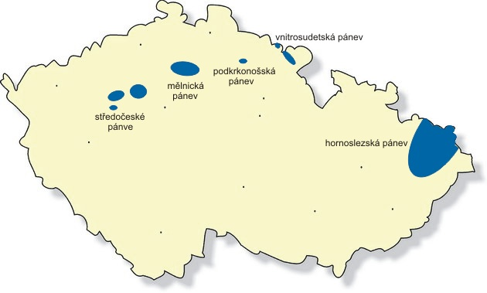
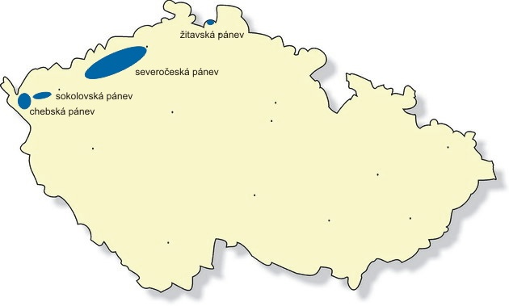
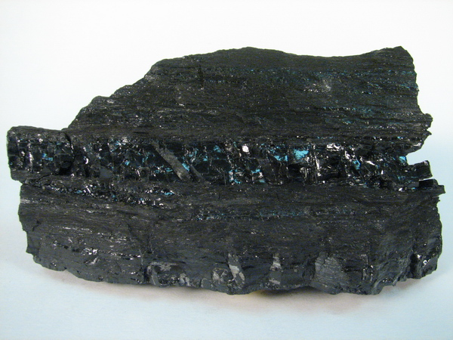
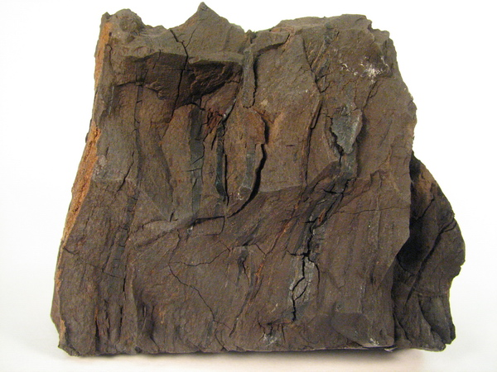
Typy uhlí
Černé uhlí
Hnědé uhlí
Antracit

Slide 12
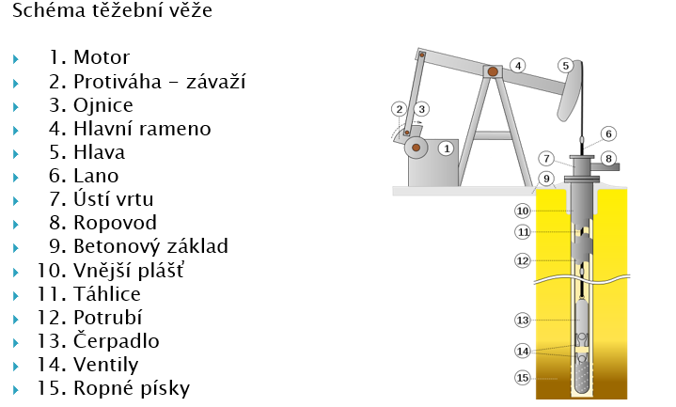
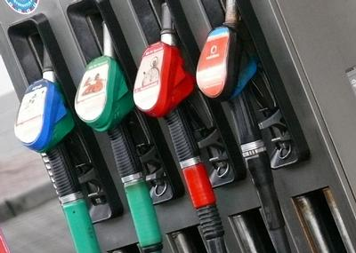
Ropa hýbe světem.
Ropa
Ropa je hnědá až černá fosilní kapalina, která se vytvořila před mnoha miliony let rozkladem rostlinné a živočišné hmoty, zejména mořského původu.
Chemické složení
Je tvořená směsí kapalných, pevných a plynných uhlovodíků s menším množstvím sloučenin kyslíku, dusíku, síry a vysokomolekulárních látek.
Uhlík 84 – 87 %
Vodík 11 – 14 %
Kyslík , dusík, síra 2 – 3 %
Získává se z ní:
benzín
petrolej (palivo letadel)
plynný olej (Dieslové motory)
mazut (k topení na lodích)
některé léky, hnojiva, pesticidy

Slide 13
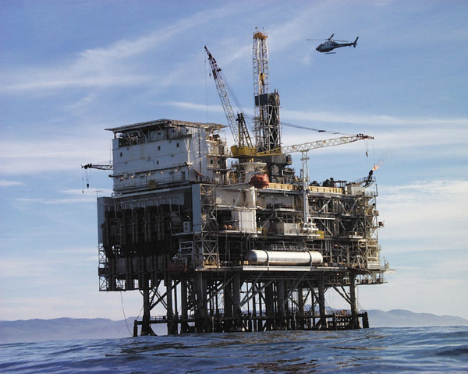
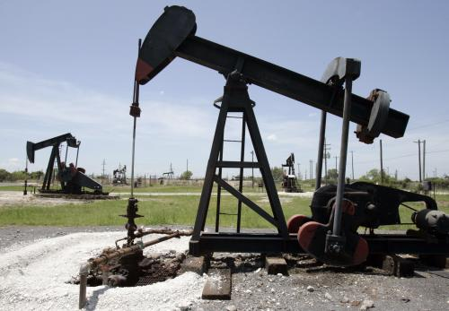
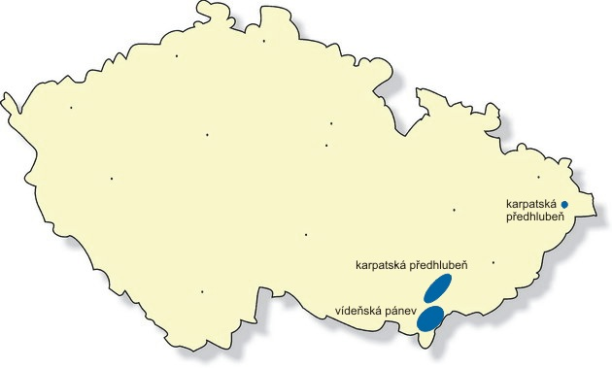
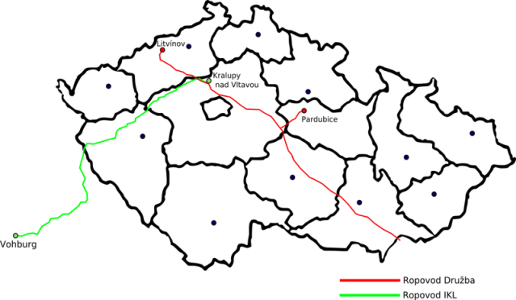
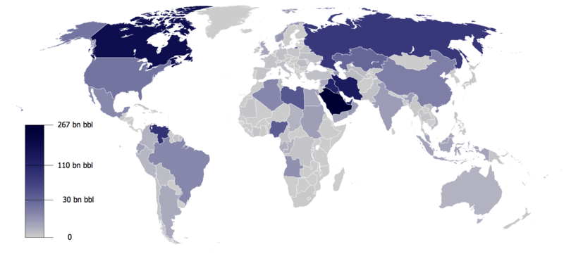
Ropa se těží ropnými vrty, ze kterých je na povrch vytlačována samočinně nebo pumpami.
Největší naleziště ropy se nacházejí v okolí Perského a Guinejského zálivu, Kaspického moře a v oblastech Severní a Střední Ameriky, Indonésie, Sahary a Sibiře.

Slide 14
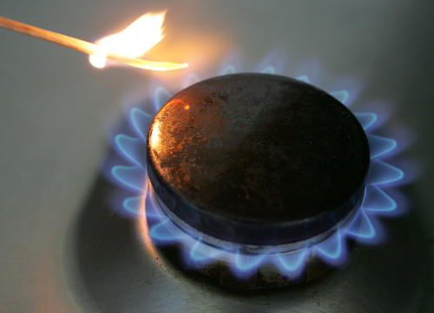
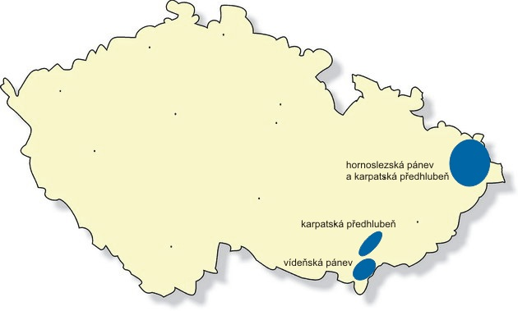
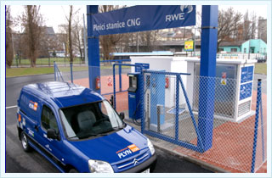
Zemní plyn
Zemní plyny = směs plynů, převážně methanu CH4, ale i nižších alkanů (ethanu C2H6, propanu C3H8, butanu a isobutanu C4H10), oxidu uhličitého CO2, dusíku N2 a případně i helia He (zdrojem helia na Zemi).
Zemní plyn je často pro svoji výhřevnost využíván jako palivo a zdroj energie.
Vznikl současně s ropou, uhlím.
Využití:
topení, svícení, pohonné palivo pro automobily
Výhody: Levné, splňuje emisní limity
Nevýhody: Vyšší náklady na vozidla (přestavba, zakoupení nového), prostorná tlaková nádrž
CH4 + H2O → CO + 3 H2
CO + H2O → CO2 + H2
Můžeme jej tankovat ve formě:
a) stlačeného plynu CNG
b) zkapalněného plynu LNG
V ČR jezdí 1 000 aut

Slide 15
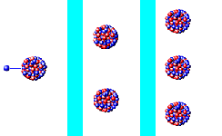
Jaderná energie
JE založena na získávání energie z jádra atomu.
Jaderné reakce jsou doprovázeny radioaktivitou.
Suroviny pro jadernou energetiku
Základním palivem současné jaderné energetiky je zejména uran. V přírodě se vyskytuje ve třech izotopech: 234U (z celkového množství uranu je ho v přírodě 0,005 %), 235 U (z celkového množství uranu je ho v přírodě 0,74 %), 238 U (z celkového množství uranu je ho v přírodě 99,28 %). V jaderných reaktorech se využívá 235U.
Palivový cyklus
Začíná těžbou uranové rudy a jejím chemickým zpracováním. Výroba paliva začíná přeměnou na oxid uraničitý UO2, který se lisuje do malých pelet ). Pelety se vkládají do uzavřených trubek ze zirkonové slitiny a vytvářejí palivové proutky. Svazek palivových proutků tvoří palivovou kazetu.
Použité palivo se po několika letech nahrazuje palivem čerstvým a ukládá se do hlubinného úložiště použitého paliva.
Přepracování je v současné době technicky i ekonomicky velmi náročné.
Jaderný reaktor – PWR (Pressurized light-Water cooled and moderated Reactor)

Slide 16
